Slide 1
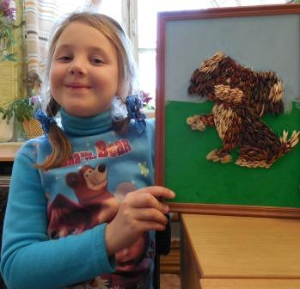
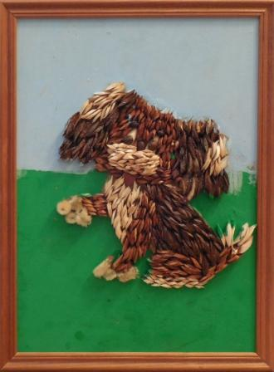
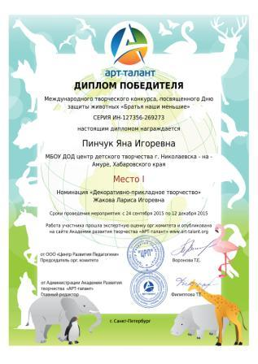
Пинчук Яна
«Дружок»

Slide 2
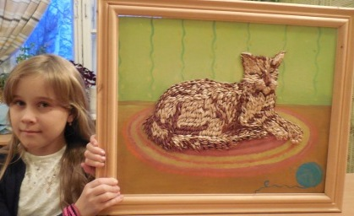
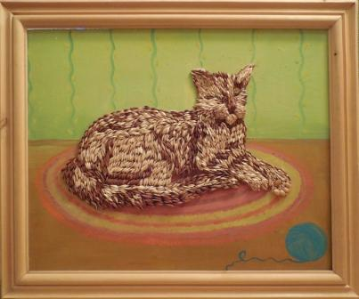
Кулишова Дарья
«Котейка»

Slide 3
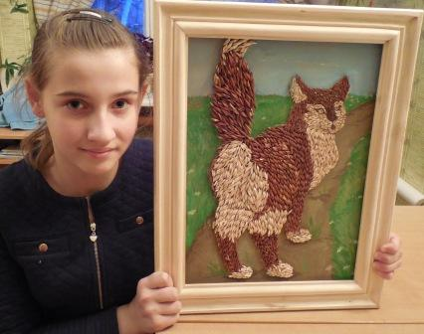
Бородина Светлана
«Кокетка»

Slide 4
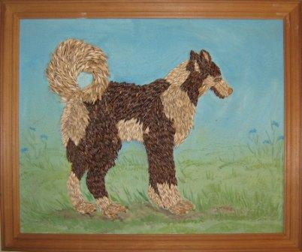
Смолякова Маргарита
«Мухтар»

Slide 5
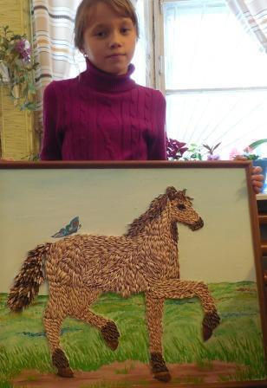
Усова Анастасия
«На просторе»

Slide 6
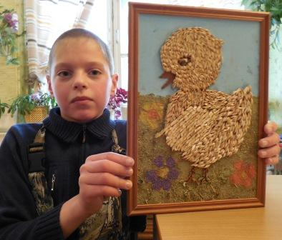
Верхотуров Константин
«Цыпленок»

